Slide 1
ФГБОУ ВО Белгородский ГАУ
Управление библиотечно-информационных ресурсов
2019 год

Slide 2
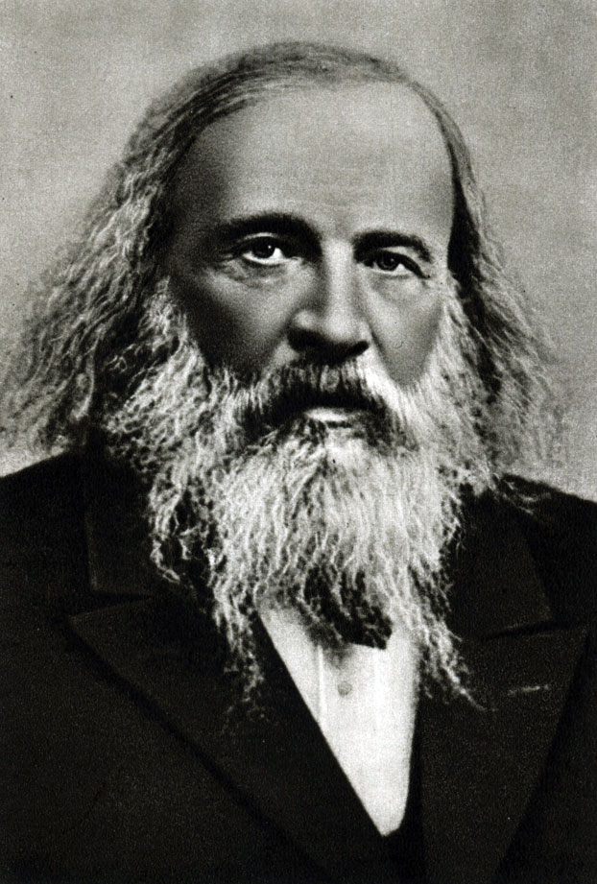
Дмитрий Иванович Менделеев –
выдающийся русский химик, открывший периодический закон и создавший периодическую систему химических элементов.
Автор известного учебника «Основы химии». Провел обширные исследования растворов, свойств газов. Принимал активное участие в развитии угольной и нефтеперерабатывающей промышленности России

Slide 3
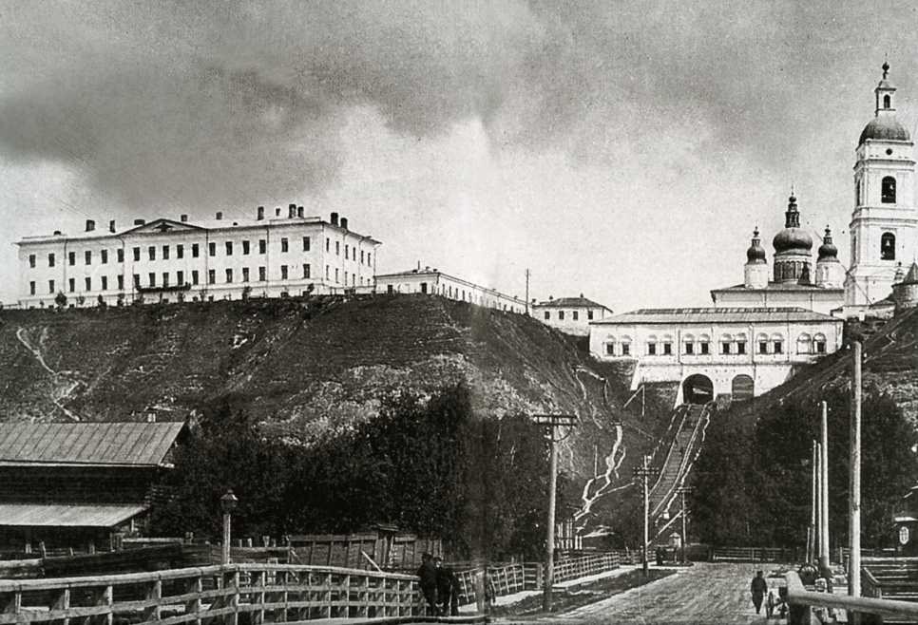
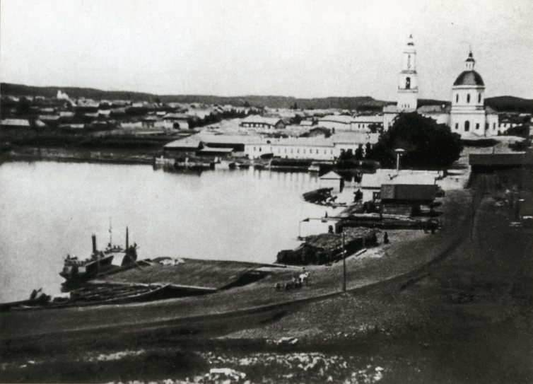
Происхождение
Д.И. Менделеев родился 27 января (8 февраля) 1834 г.
в Тобольске 17-м ребенком в семье

Slide 4
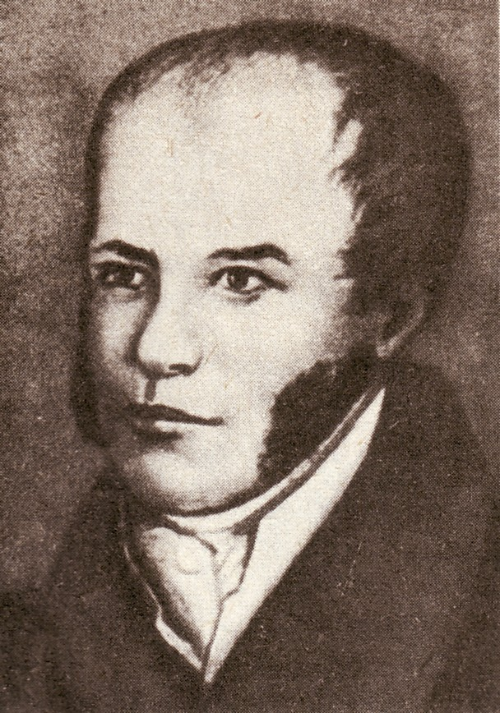
Отец
Иван Павлович Менделеев директор Тобольской гимназии.
В год рождения Дмитрия,
отец ослеп что вынудило его выйти на пенсию.
Для удаления катаракты он, в сопровождении дочери Екатерины, отправился в Москву, где в результате удачной операции доктора Броссе ему было возвращено зрение.
Но вернуться к прежней работе он уже не мог, и семья жила на его небольшую пенсию

Slide 5
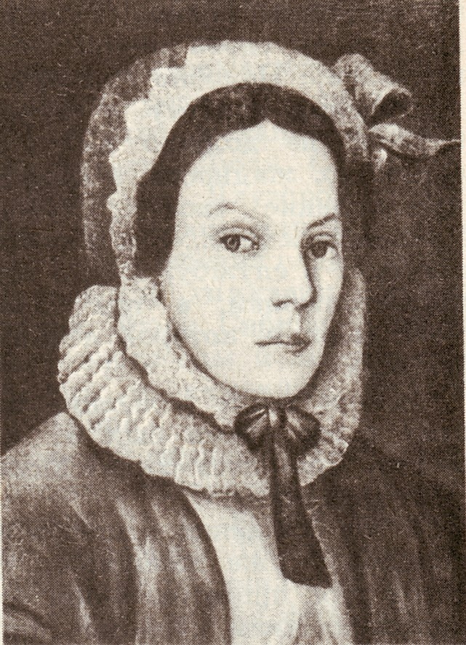
Мать
Мария Дмитриевна Менделеева.
Эта умная и энергичная женщина, сыграла особую роль в жизни семьи. Не имея никакого образования, она прошла самостоятельно курс гимназии со своими братьями.
Переехав в село Аремзянское, где находилась небольшая стекольная фабрика брата Марии Дмитриевны Василия Дмитриевича Корнильева, жившего в Москве, мать Дмитрия Менделеева получила право на управление фабрикой.
Она скончалась спустя
4 месяца после поступления Димы в институт

Slide 6
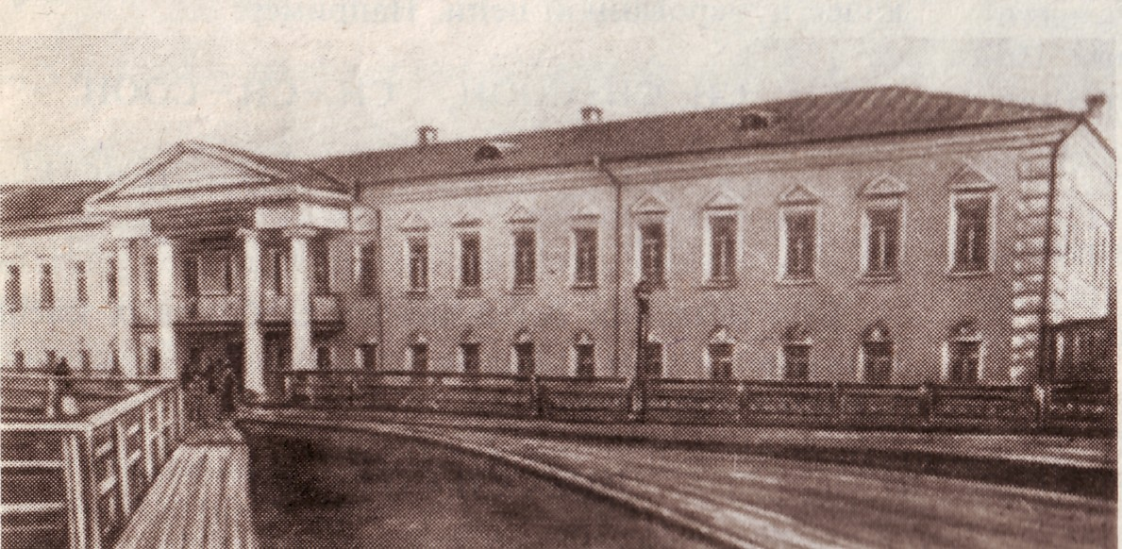
Дом, в котором родился Дима Менделеев.
Это здание Тобольской гимназии, в нём Менделеевы занимали несколько комнат.
Сейчас здесь больница

Slide 7
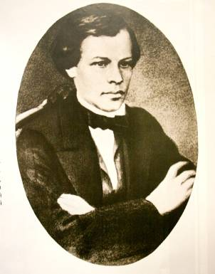
Д.И. Менделеев учился в Главном педагогическом институте
.
1855 г. (21 год)
Д.И. Менделеев окончил институт с золотой медалью
В 1856 г. (22 года) блестяще защитил выпускную диссертацию на тему: «Изоморфизм в связи с другими отношениями формы к составу»

Slide 8
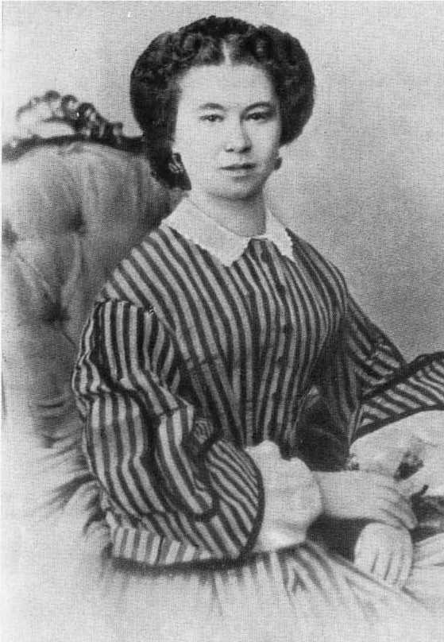
Семья и дети
Дмитрий Иванович был женат дважды.
В 1862 году он сочетался браком с Феозвой Никитичной Лещевой, уроженкой Тобольска (падчерицей знаменитого автора «Конька-Горбунка» Петра Павловича Ершова)

Slide 9
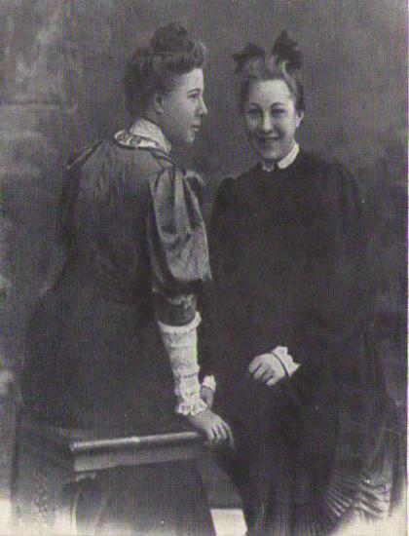
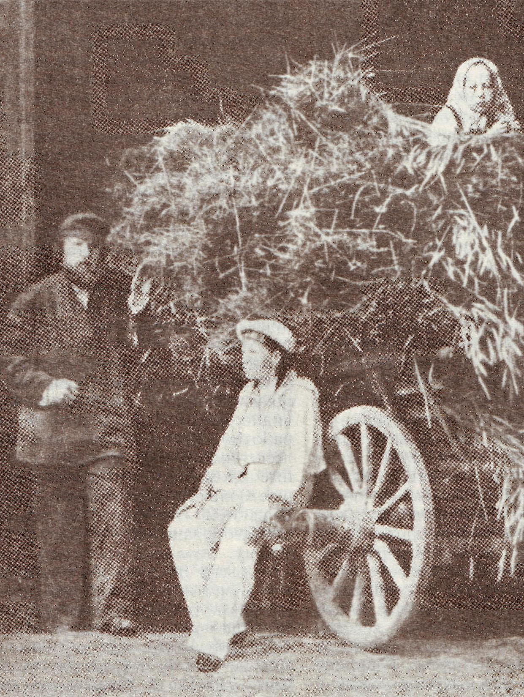
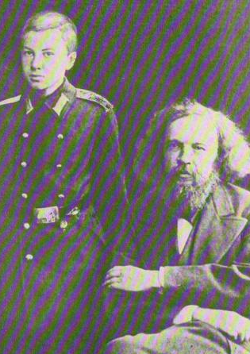
Семья и дети
Дочь Д. И. Менделеева – Ольга Трирогова и его внучка Наташа
Д. И. Менделеев с детьми Владимиром и Ольгой
Д. И. Менделеев с сыном Володей
В этом браке родились три ребёнка: дочь Мария (1863) — она умерла в младенчестве, сын Владимир (1865—1898)
и дочь Ольга (1868—1950)

Slide 10
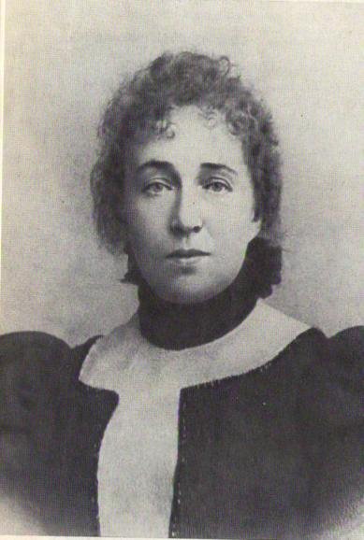
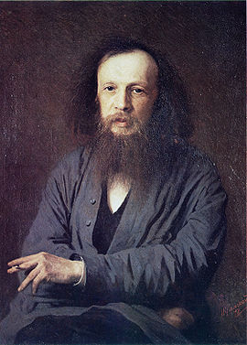
Семья и дети
В конце 1876 года 42-летний Дмитрий Менделеев знакомится и страстно влюбляется в 16-летнюю Анну Ивановну Попову
(1860—1942), дочь донского казака из Урюпинска

Slide 11
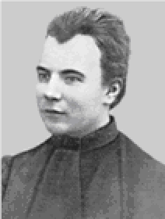
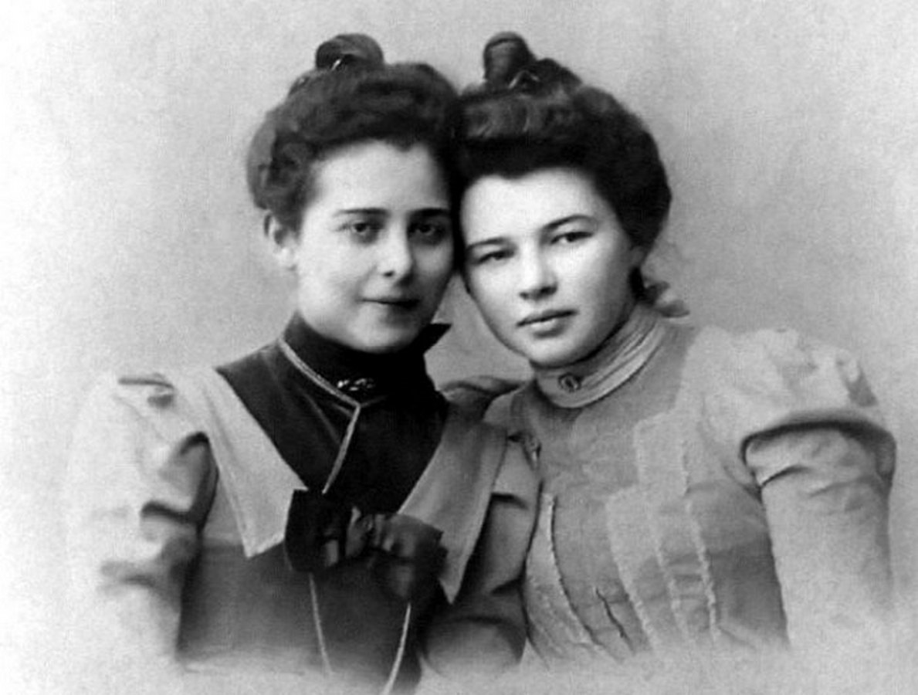
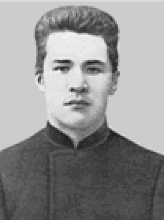
Семья и дети
Люба Менделеева (справа) с подругой в гимназии
Иван Дмитриевич
Менделеев
Василий Дмитриевич Менделеев
Во втором браке у Д. И. Менделеева родилось четверо детей:
Любовь (1881—1939), Иван (1883—1936) и
близнецы Мария (1886—1952) и Василий (1886—1922)

Slide 12
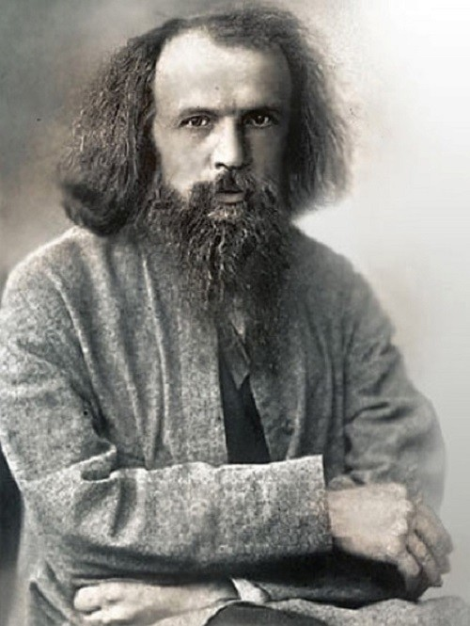
По окончании курса в институте Менделеев вследствие пошатнувшегося здоровья занял место учителя сначала в Симферополе, затем в Одессе.
Он начал серьезно заниматься химией

Slide 13
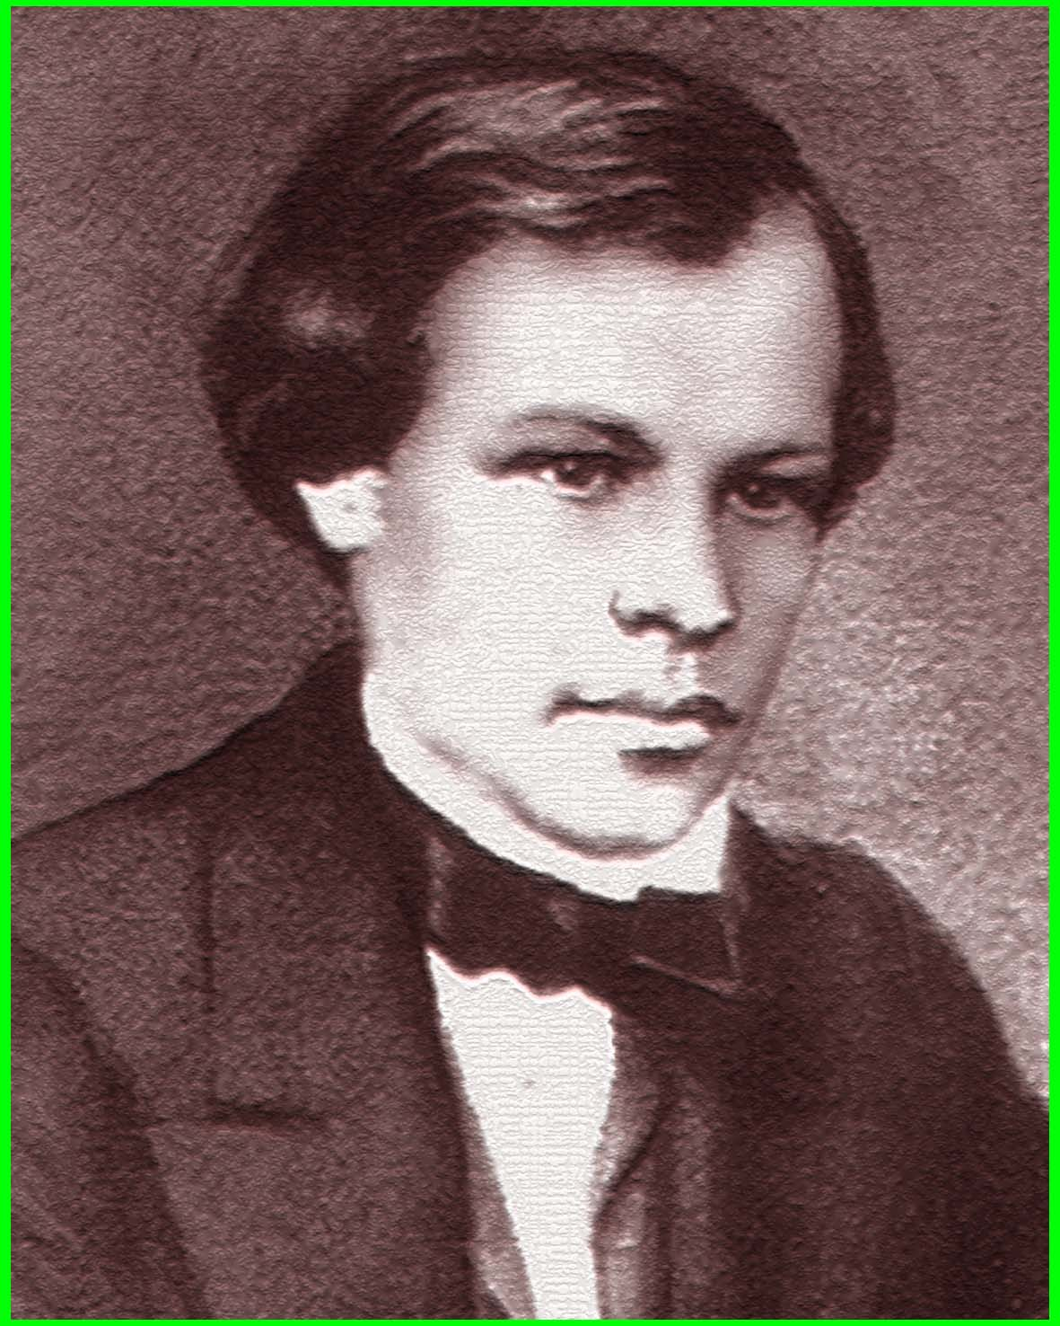
«Всего более четыре предмета составили моё имя: периодический закон, исследование упругости газов, понимание растворов как ассоциаций и “Основы химии”» Д.И. Менделеев

Slide 14
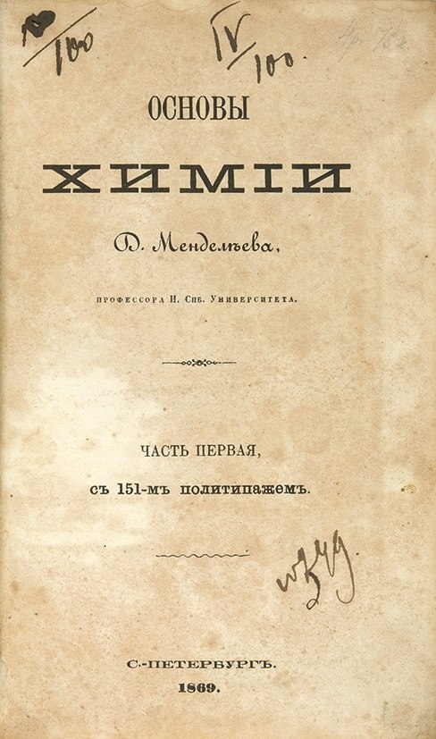
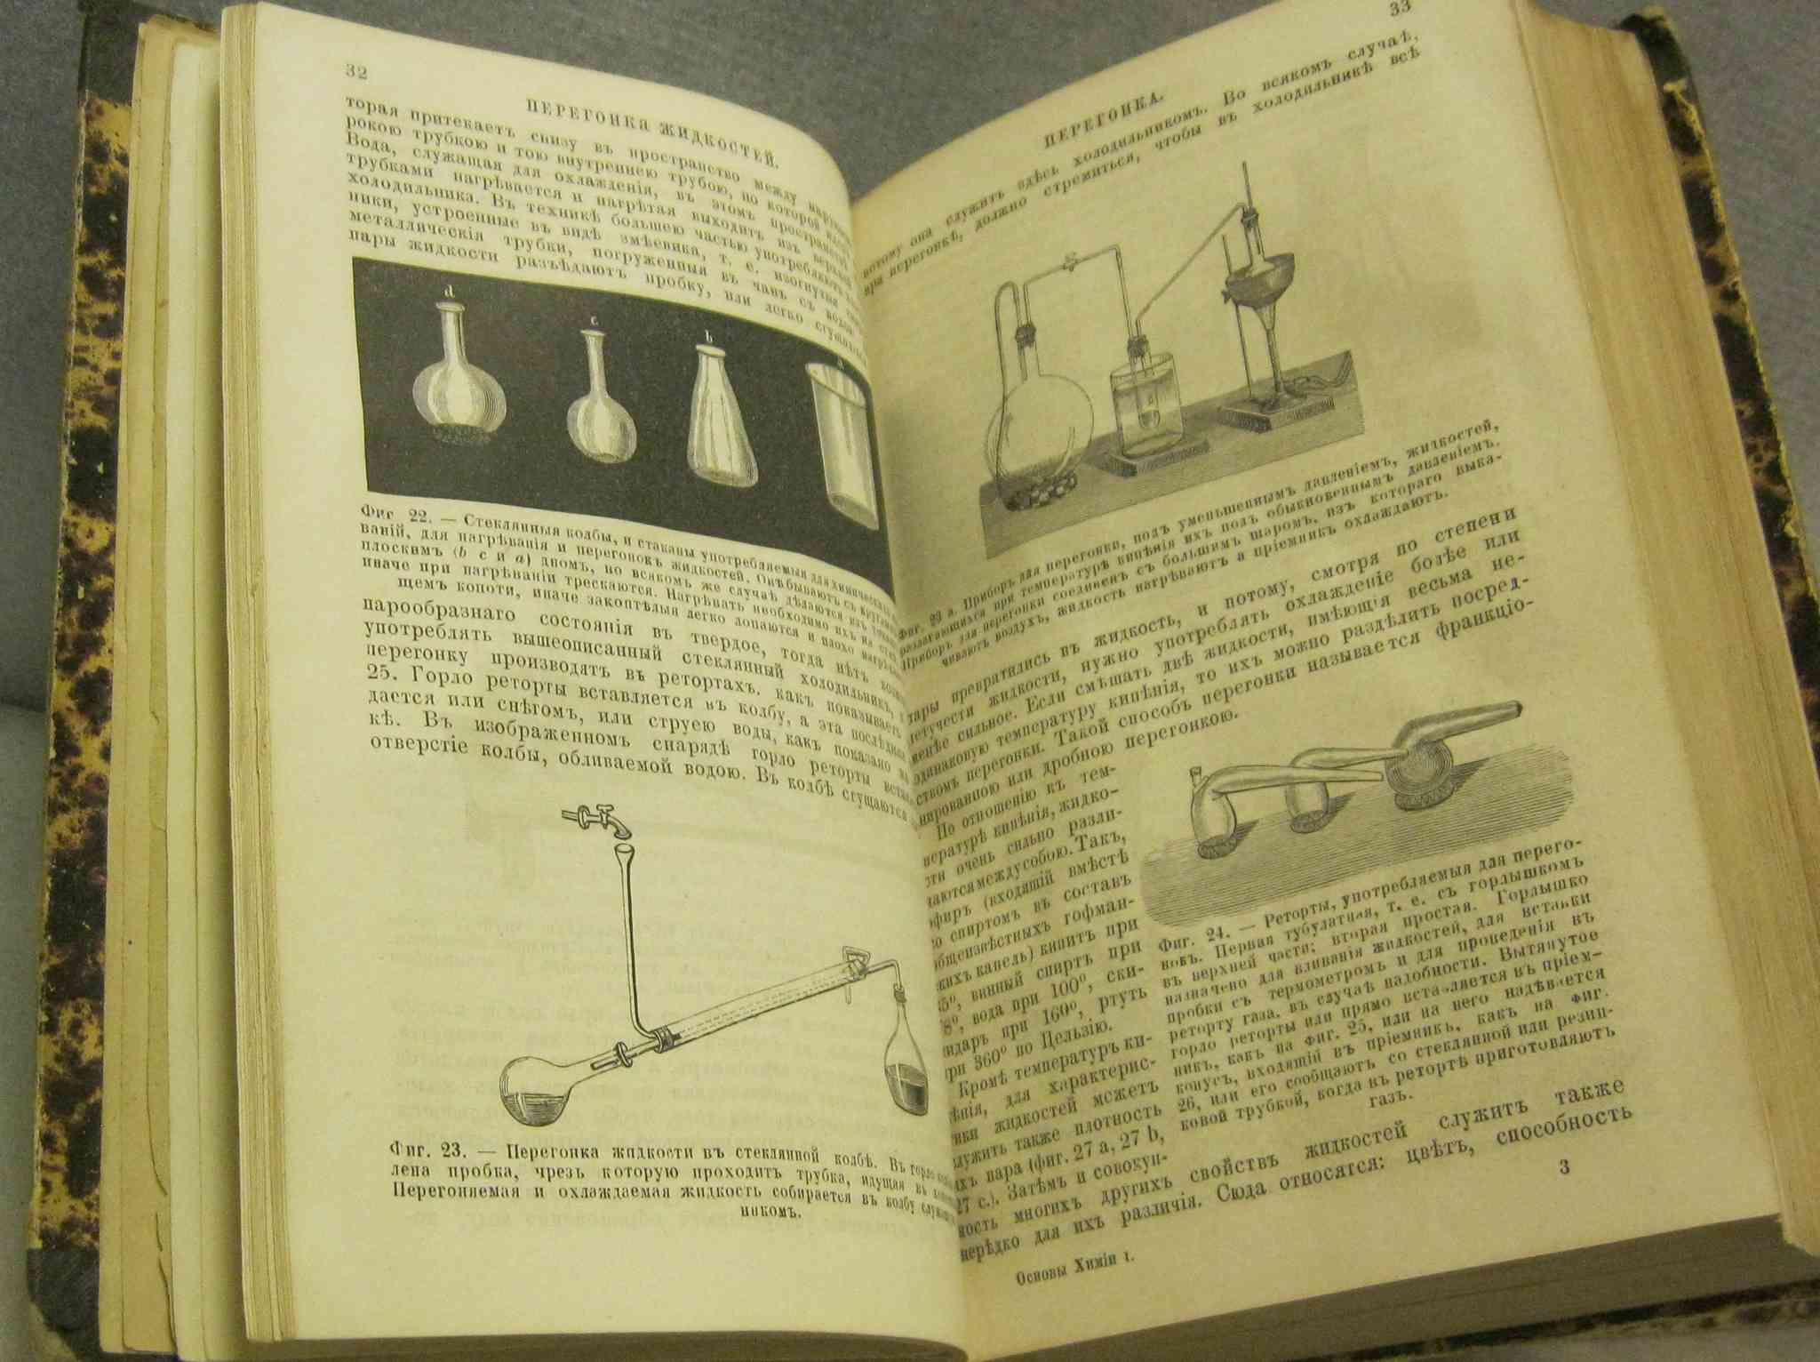
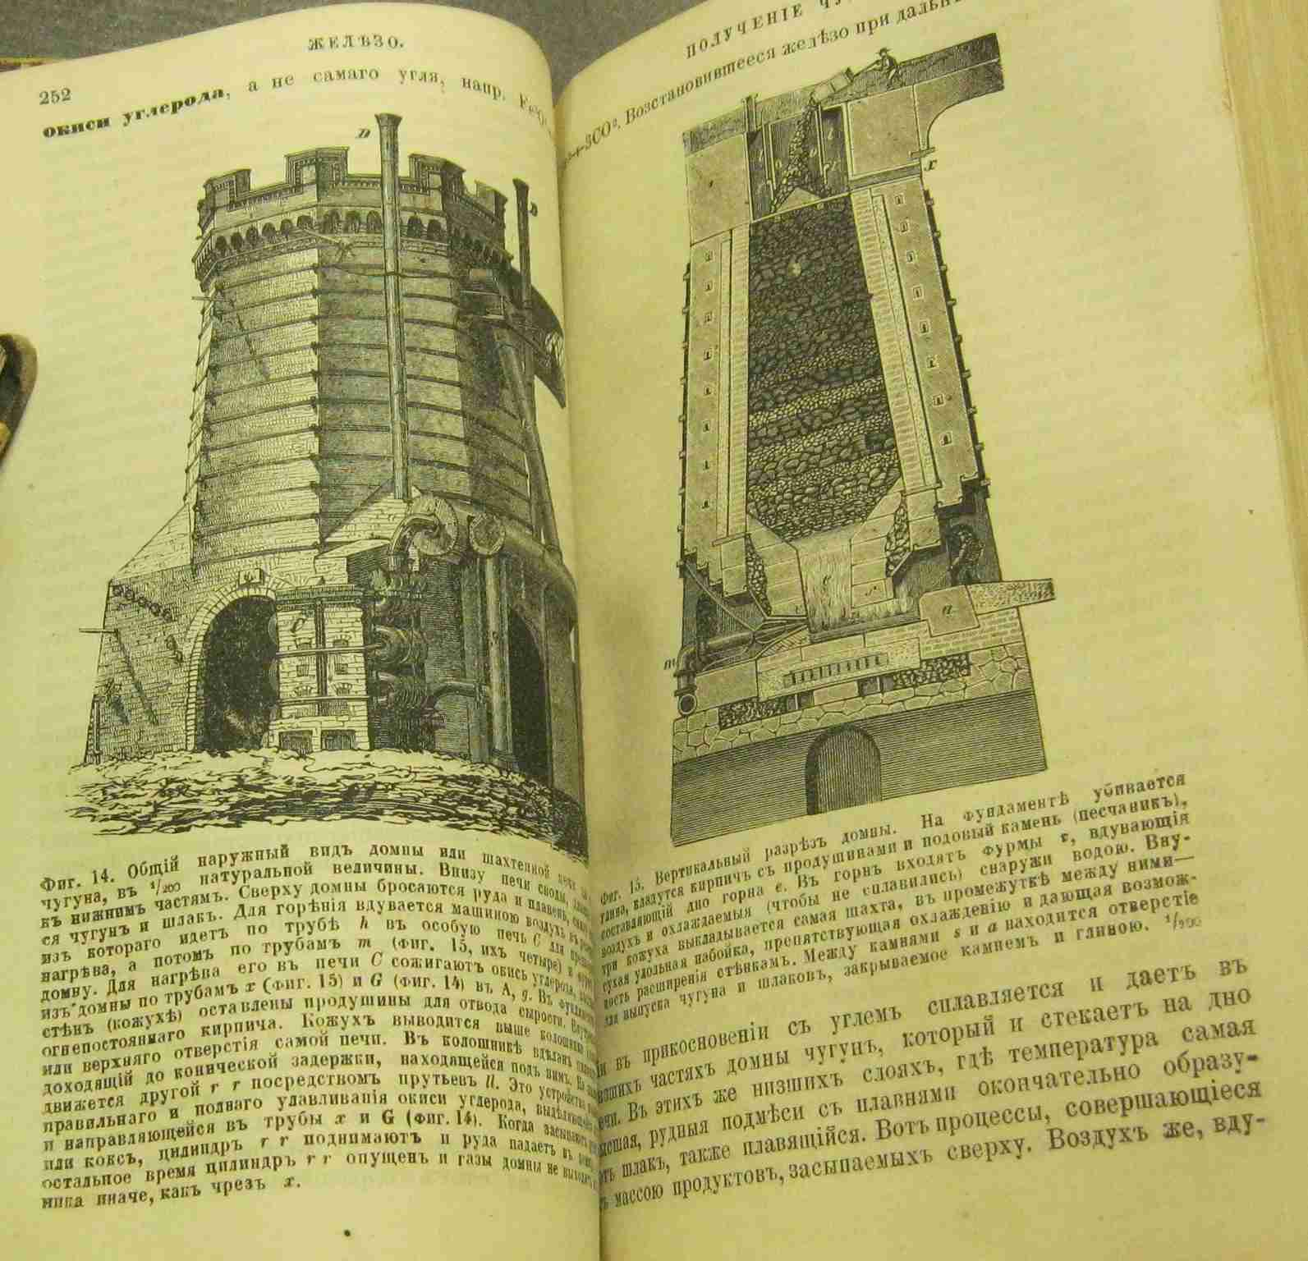
«Основы химии» Д.И. Менделеева, 1869 г.

Slide 15
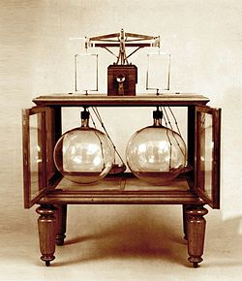
Пребывание на юге поправило его здоровье, а в 1856 г. он возвратился в Санкт-Петербург, где защитил диссертацию на степень магистра химии: «Об удельных объемах».
В 23 года он становится доцентом Петербургского университета, где читает сначала теоретическую, потом органическую химию
Весы сконструированные Д.И. Менделеевым
для взвешивания газообразных и твердых веществ

Slide 16
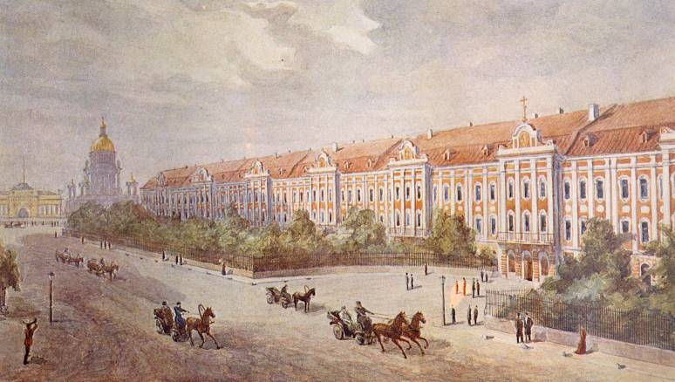
Санкт-Петербургский университет. В этом здании преподавал (1857-1890 гг.) и жил (1866-1890 гг.)
Д. И. Менделеев
1857 г. (январь) Д.И. Менделеев (23 года) утверждён приват-доцентом Санкт-Петербургского университета по кафедре «Химия и начала преподавания», где приступил к чтению курсов теоретической и органической химии

Slide 17
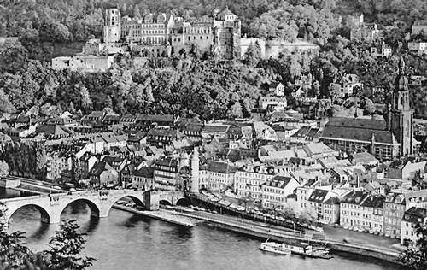
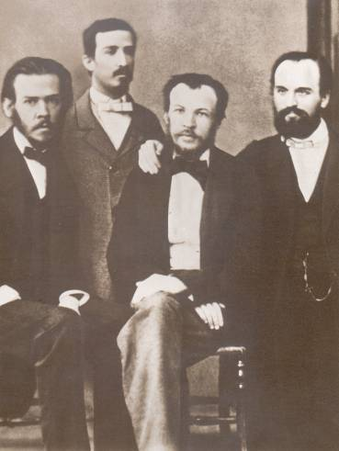
В январе 1859 г. Менделеев был отправлен в двухгодичную командировку за границу.
Он поехал в Гейдельберг, где работал в собственной частной лаборатории, преимущественно по вопросу о капиллярности и поверхностном натяжении жидкостей
Слева направо:
М. Житинский, А. Бородин,
Д. Менделеев, В. Олевинский

Slide 18
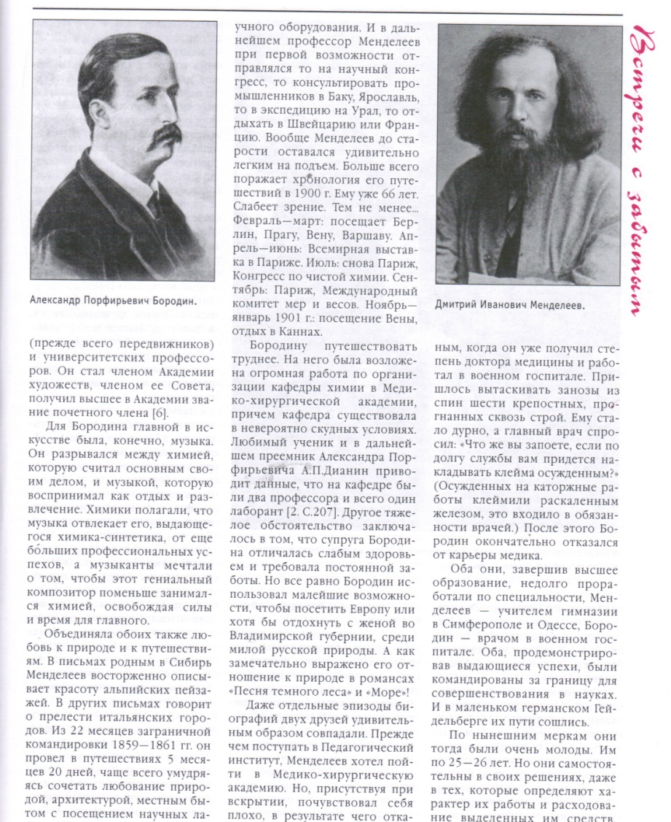
Закгейм А.Ю.
Параллельные жизни// Природа.- 2010.- №2.- с. 90-95
Эпоха определила ряд общих черт и общих обстоятельств их биографии, хотя исходные условия существенно различались.
На протяжении 50-х годов биографии Менделеева и Бородина прекрасно укладывались в классическую схему Плутарха, что можно, чуть погрешив против точности, перевести как «параллельные жизни»

Slide 19
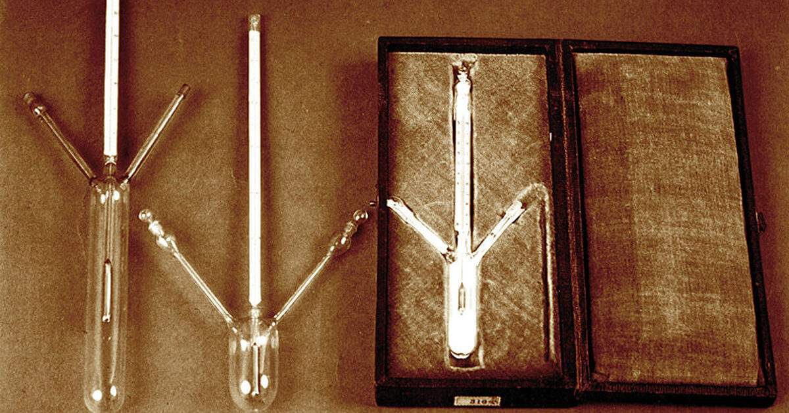
В Гейдельберге Д. И. Менделеев исследует поверхностное натяжение жидкостей при различных температурах
В результате Менделеев установил существование критической или абсолютной температуры кипения жидкости.
Это позволило в дальнейшем понять условия, при которых возможно сжижать такие газы, как кислород, азот, водород и д.р.
Д. И. Менделеев приоткрыл дверь в криогенную технику и важный сегодня криогенный синтез

Slide 20
В 1861 г. Менделеев возвращается в Санкт-Петербург, где возобновляет чтение лекций по органической химии в университете.
Издает замечательный по тому времени учебник: «Органическая химия», в котором идеей, объединяющей всю совокупность органических соединений, является теория пределов, оригинально и всесторонне развитая

Slide 21
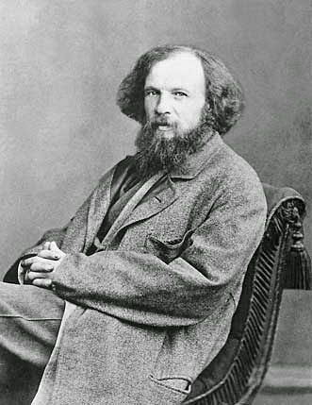
В 1864 г.
Д.И. Менделеев был избран профессором Петербургского технологического института

Slide 22
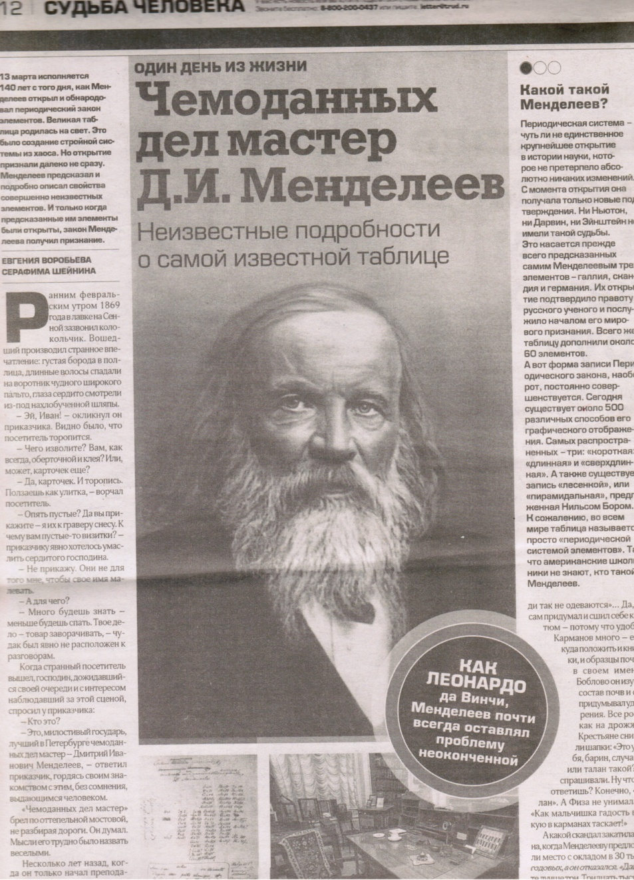
Воробьева, Е.
Чемоданных дел мастер Д.И. Менделеев. Неизвестные подробности о самой известной таблице/ Е. Воробьева//Труд – 7.- 2009.- №5.- с. 12
Периодическая система - чуть ли не единственное крупнейшее открытие в истории науки, которое не претерпело абсолютно никаких изменений. С момента открытия она получала только новые подтверждения. Ни Ньютон, ни Дарвин, ни Эйнштейн не имели такой судьбы. Это касается прежде всего предсказанных самим Менделеевым трёх элементов – галлия, скандия и германия

Slide 23
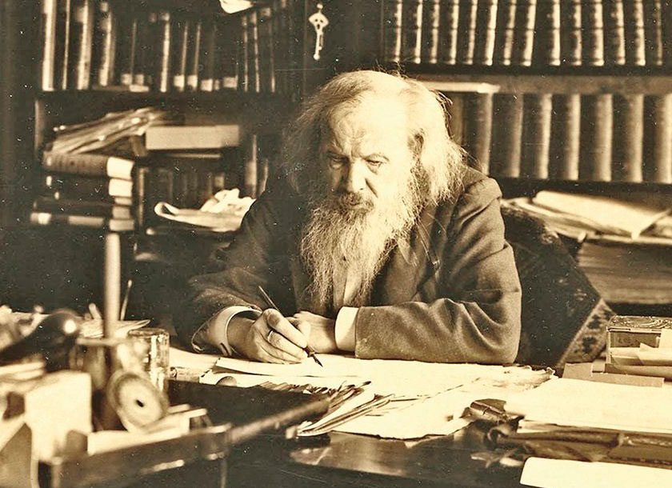
Вскоре Менделеев совершил главное открытие в его жизни, которое было названо – периодическая система Менделеева. Именно идеи периодического закона определили структуру «Основ химии» и придали этому труду поразительную стройность и фундаментальность

Slide 24
1868 г. Д.И. Менделеев (34 года) начал писать книгу «Основы химии», в которой впервые стройно излагалась неорганическая химия.
Книга выдержала 13 изданий до 1947 г.

Slide 25
Менделеев, Д. И. Основы химии [Электронный ресурс] // В 4 т. Том 1 / Д. И. Менделеев. — М. : Издательство Юрайт, 2017. — 310 с. — Серия : Антология мысли.
«Основы химии»
Д.И. Менделеева - это классическая работа, обобщающая результаты исследований, положивших начало периодическому закону и построению таблицы элементов, которая заполняется и по настоящее время. Данная работа послужит студентам и специалистам руководством к изучению базовых основ химии. Книга состоит из четырех томов

Slide 26
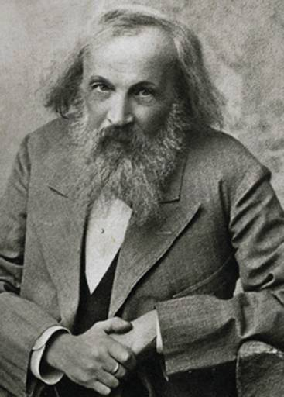
«Тут много самостоятельного в мелочах, а главное – периодичность элементов, найденная именно при обработке «Основ химии»»
Д.И. Менделеев

Slide 27
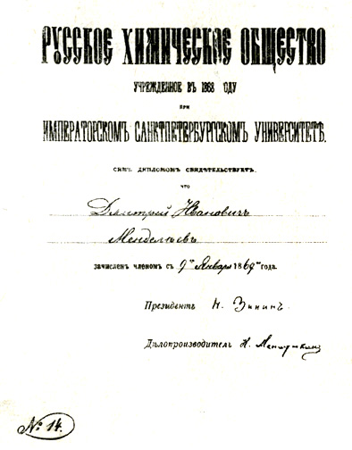
Русское химическое общество
1868 г. – создание Русского химического общества.
В создании основных положений будущего Устава общества принимал участие Д.И. Менделеев:
«Устав этот составлялся у меня на квартире собранием химиков и примечателен по краткости»

Slide 28
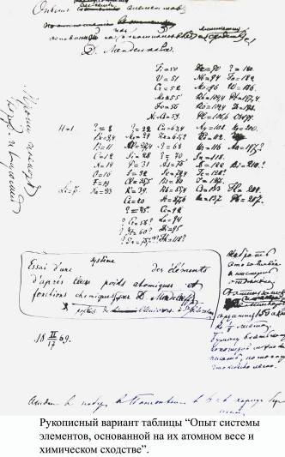
1869 г. Д.И. Менделееву 35 лет.
«… вся сущность, вся природа элементов выражается в их весе, т.е. в массе вещества, вступающего во взаимодействие. Физические и химические свойства элементов, проявляющиеся в свойствах простых и сложных тел, ими образуемых, стоят в периодической зависимости … от их атомного веса»
Д. И. Менделеев
«Свойства простых веществ, а также формы и свойства соединений элементов находятся в периодической зависимости от зарядов ядер атомов элементов»

Slide 29
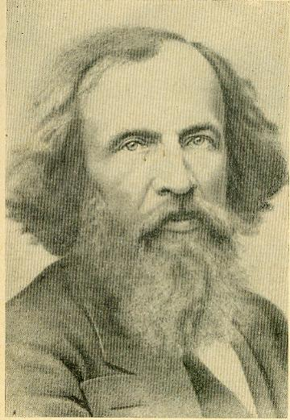
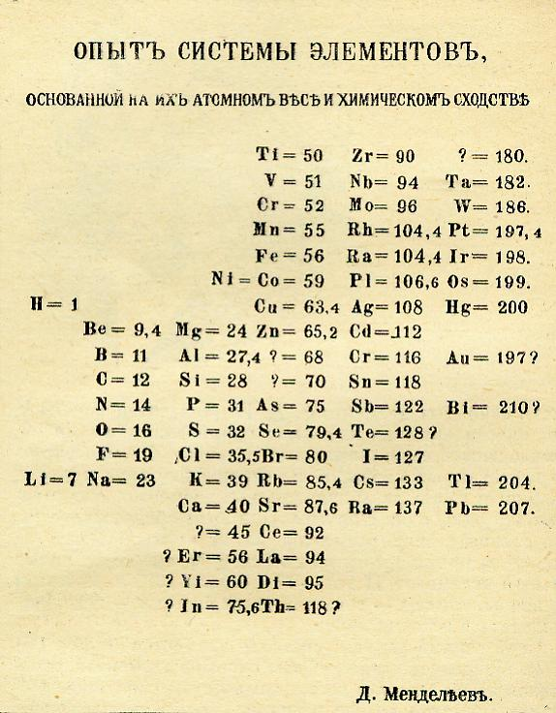
Первый вариант системы элементов
Открытие периодического закона (1869)

Slide 30
Первый вариант системы элементов
Позволил Менделееву высказать и основные выводы из неё, из которых позже выкристаллизовалась формулировка периодического закона:
1. элементы, расположенные по величине атомной массы, представляют явственную периодичность свойств;
2. величина атомной массы определяет характер элемента;
3. элементы с малыми атомными массами типические, они наиболее распространены в природе,
свойства их выражены резко;
4. можно ожидать открытия ещё многих неизвестных простых тел;
5. можно иногда исправлять атомные массы элементов на основе атомных масс их аналогов;
6. некоторые аналоги элементов открываются по величине массы их атомов

Slide 31
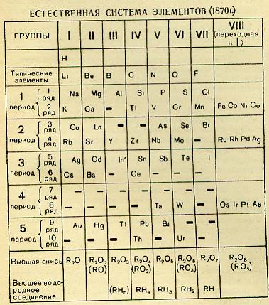
Второй вариант системы элементов
«Основы химии» (1869-1871)

Slide 32
Второй вариант системы элементов
Легко понять, что второй вариант системы,
конструктивно более сложный, более совершенный,
дал возможность Менделееву предсказать существование уже не четырёх элементов, как первый вариант, а одиннадцати.
В том же 1871 г. Менделеев сформулировал открытый им закон: «Свойства простых тел, также формы и свойства соединений элементов находятся в периодической зависимости от величины атомных весов элементов»

Slide 33
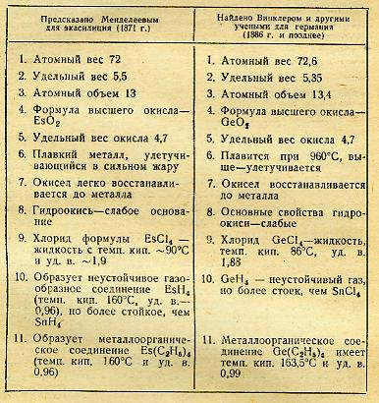
Точность Менделеева

Slide 34
Периодическая система элементов (длинная форма)

Slide 35
150 лет Периодической системы элементов Д. И. Менделеева
1871 г. – Д.И. Менделеев (37 лет) подытожил исследования, связанные с установлением периодического закона, в труде «Периодическая законность для химических элементов»:
развил идеи периодичности;
ввёл понятие о месте элемента в периодической системе как совокупности его свойств в сопоставлении со свойствами других элементов;
исправил значения атомных масс многих элементов
(Be, In, U и др.);
предсказал свойства и местоположение в периодической таблице ещё неоткрытых элементов (экаалюминий, экабор и др.)

Slide 36
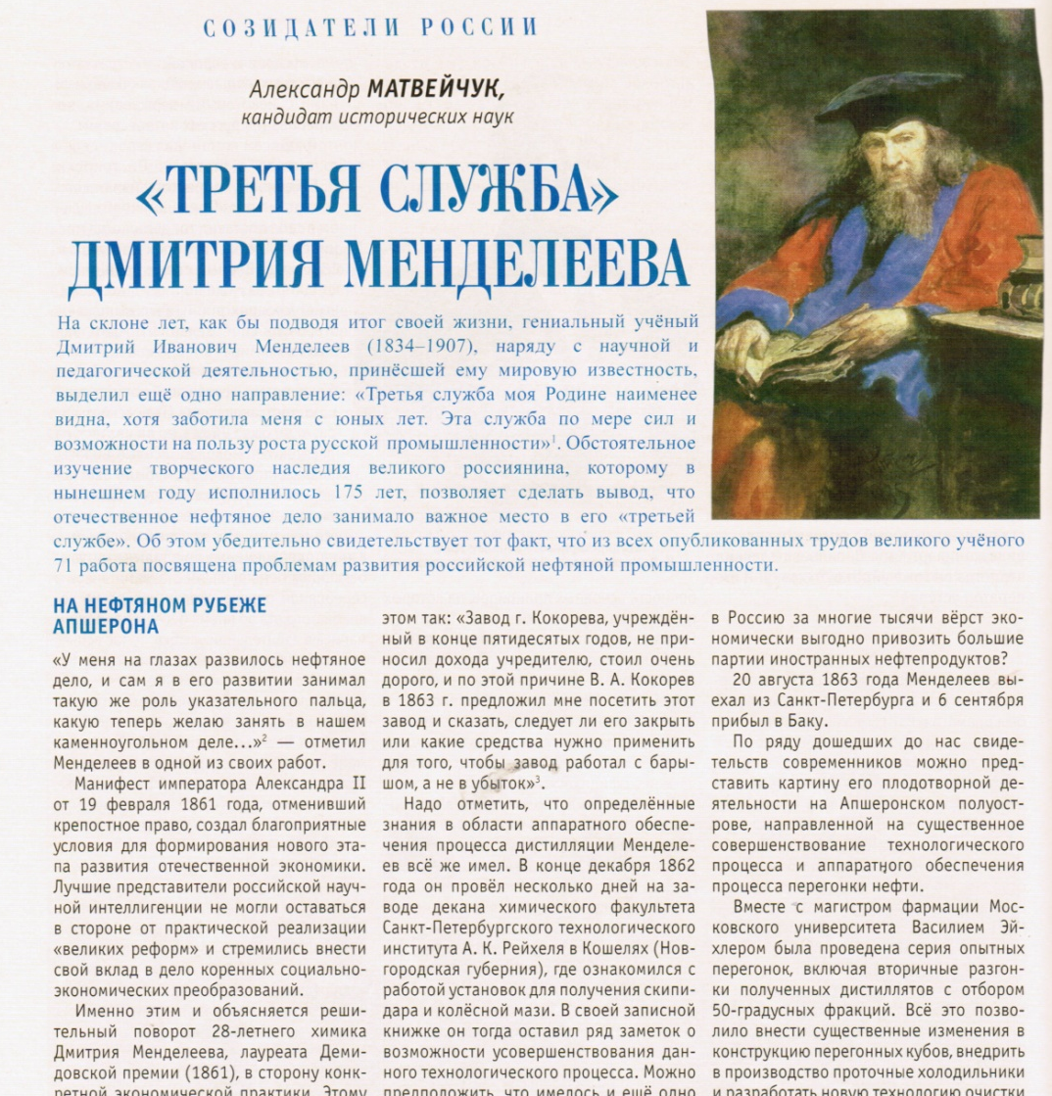
Матвейчук, А.
Третья служба Дмитрия Менделеева/ А. Матвейчук // Родина.- 2009.- №5.- с. 80-83.
На склоне лет, как бы подводя итог своей жизни, гениальный ученый
Д.И. Менделеев, наряду с научной и педагогической деятельностью, принесшей ему мировую известность, выделил еще одно направление:
«Третья служба моя Родине наименее видна, хотя заботила меня с юных лет. Эта служба по мере сил и возможности на пользу роста русской промышленности»

Slide 37
1874 г. Д.И. Менделеев (40 лет), уточняя обнаруженную физиком Б. Клапейроном зависимость состояния газа от температуры, предложил общее уравнение состояния идеального газа:
pV = nRT.
уравнение
Клапейрона-Менделеева

Slide 38
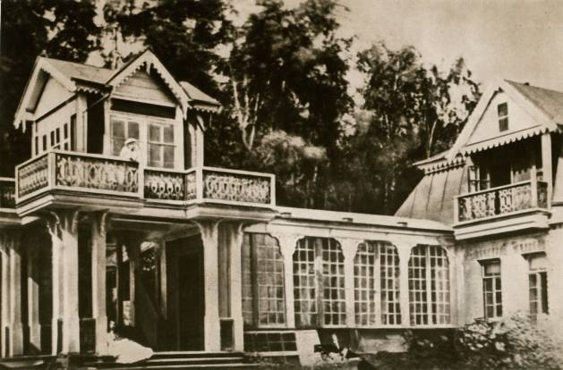
Работы в области сельского хозяйства
1865 г. Д.И. Менделеев купил имение «Боблово» недалеко от
г. Клина Московской губернии.
Это имение в дальнейшем стало опытной площадкой для сельскохозяйственных исследований

Slide 39
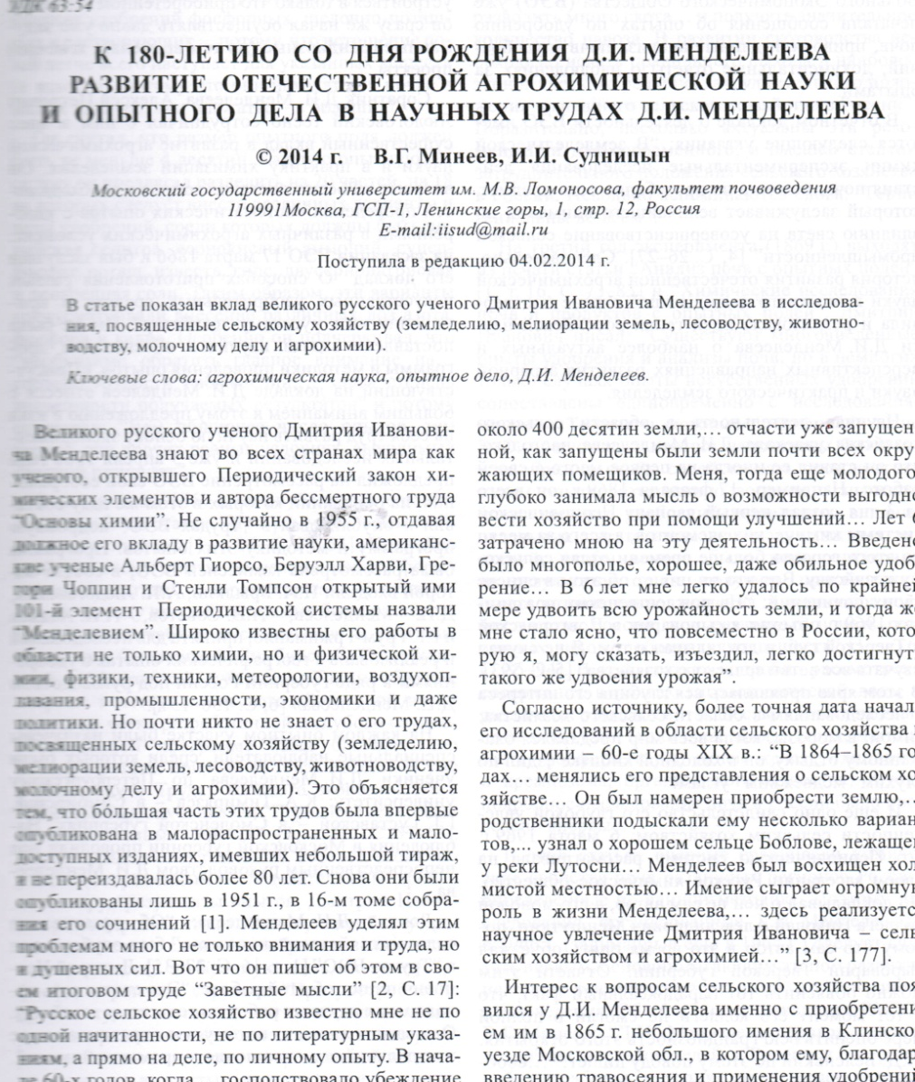
Минеев В.Г.
К 180 – летию со дня рождения Д.И. Менделеева. Развитие отечественной агрохимической науки и опытного дела в научных трудах Д.И. Менделеева/ В.Г. Минеев, И.И. Судницын// Агрохимия.- 2014.- №9.- с. 3-7
В статье показан вклад великого русского ученого Д.И. Менделеева в исследования, посвященные сельскому хозяйству (земледелию, мелиорации земель, лесоводству, животноводству, молочному делу и агрохимии)

Slide 40
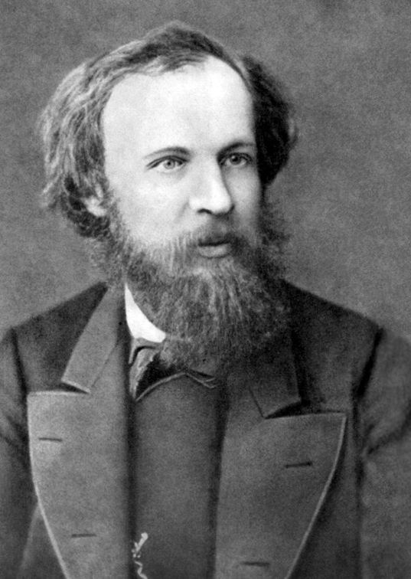
Работы Д.И. Менделеева даже в узкой области отличались многоплановостью:
почвоведение и агрохимия;
технология переработки сельскохозяйственных продуктов;
механизация сельскохозяйственных работ;
экономика сельского хозяйства;
вопросы сельскохозяйственного образования.
Д.И. Менделеев показал, что только при комплексном использовании различных удобрений, учёте состава почвы и орошении засушливых земель можно добиться высоких урожаев сельскохозяйственных культур

Slide 41
Г1
Т47
Тищенко В. Е.
Дмитрий Иванович Менделеев, его жизнь и деятельность. Университетский период
(1861-1890) /В. Е. Тищенко,
М. Н. Младенцов. - М. : Наука, 1993. - 426 с.
Единственная в своем роде документальная биография Д.И.Менделеева,
дающая богатый фактический материал,
способствующий воссозданию живого облика ученого

Slide 42
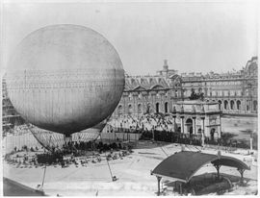
Работы в области воздухоплавания
В 1875 году
Менделеев разработал проект стратостата объёмом около 3600 м³
с герметической гондолой. Первый такой полёт в стратосферу осуществлён был О. Пикаром только в 1924 году.
Д. И. Менделеев также спроектировал управляемый аэростат с двигателями

Slide 43
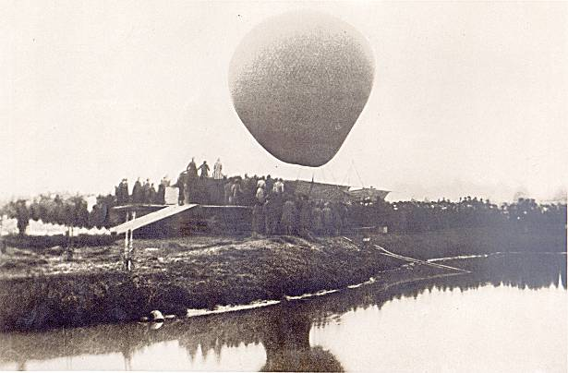
1878 г. – Д.И. Менделеев публикует работу:
«О сопротивлении жидких и газовых сред».
Н.Е. Жуковский выделил эту работу как капитальное руководство при изучении кораблестроения, воздухоплавания и баллистики.
1887 г. Воздушный шар «Русский», на котором Д.И. Менделеев совершил полет для наблюдения солнечного затмения и проведения метеорологических замеров

Slide 44
Уход из университета
В 1890 г. Менделеев покинул Петербургский университет при следующих обстоятельствах:
весенние студенческие беспорядки привели к выработке на студенческих сходках петиции на имя министра народного просвещения, в которой содержались исключительно пожелания академического характера.
По просьбе студентов Менделеев согласился передать эту петицию министру, взяв раньше с них слово приостановить беспорядки. Бестактный ответ министра (графа Делянова ), отказавшегося рассмотреть петицию, и возобновившиеся после того беспорядки заставили Менделеева подать прошение об отставке

Slide 45
Труд
Почти насильно оторванный от науки, Менделеев посвящает все свои силы практическим задачам. При его деятельном участии, в 1890 г. создается проект нового таможенного тарифа, в котором последовательно проводится покровительственная система.
В 1891 г. выходит в свет замечательная книга: «Толковый тариф», представляющая комментарий к этому проекту и вместе с тем глубоко продуманный обзор нашей промышленности, с указанием на ее нужды и будущие перспективы

Slide 46
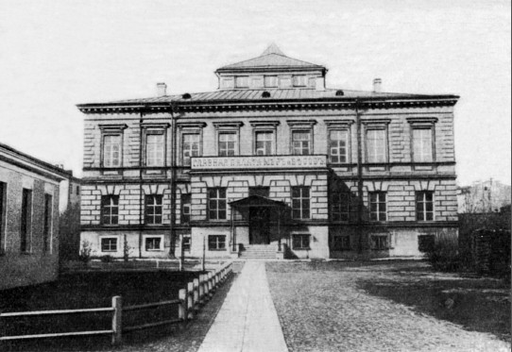
Новый этап жизни
В 1893 г. Менделеев был назначен управляющим только что преобразованной по его же указаниям «Главной Палаты мер и весов» и на этом посту оставался до конца своей жизни

Slide 47
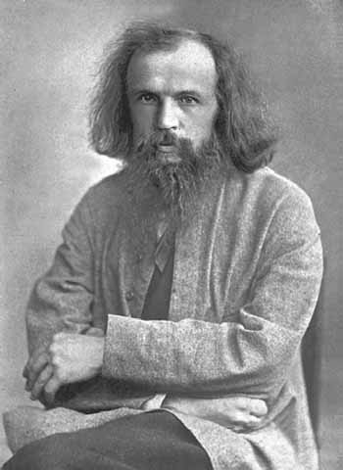
«… основную задачу Палаты мер и весов должно составлять точное объединение мер, применяемых в торговле и промышленности Империи, и укрепление во всем мире доверия к постановке метрологических задач России»
Д.И. Менделеев

Slide 48
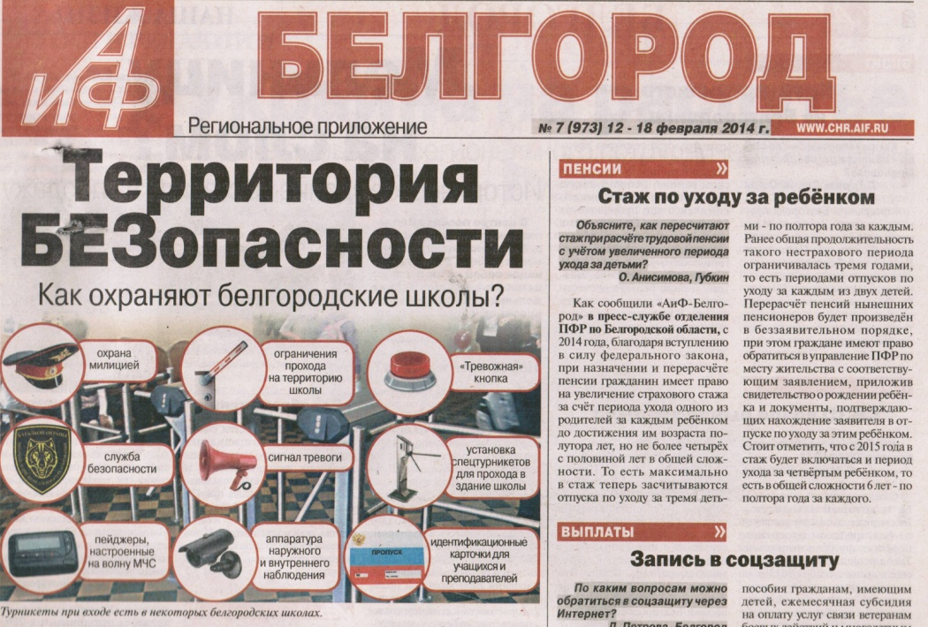
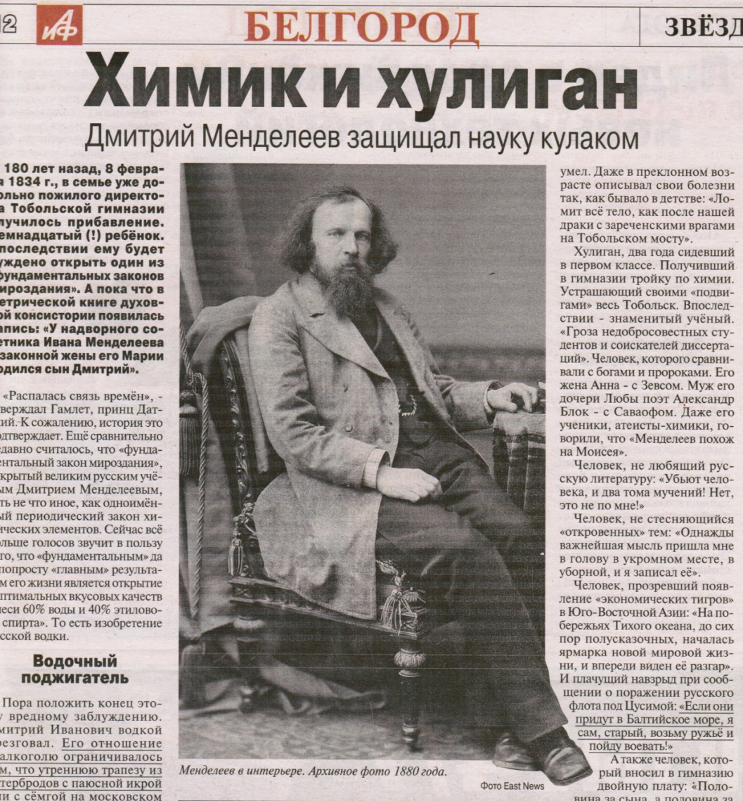
Кудряшов К.
Химик и хулиган//АиФ.-2014.-№7.- с.12
«Фундаментальный закон мироздания»,
открытый великим русским учёным Дмитрием Менделеевым, есть не что иное, как одноимённый периодический закон химических элементов. Сейчас всё больше голосов звучит в пользу того, что «фундаментальным» да и попросту «главным» результатом его жизни является открытие «оптимальных вкусовых качеств смеси 60% воды и 40% этилового спирта»

Slide 49
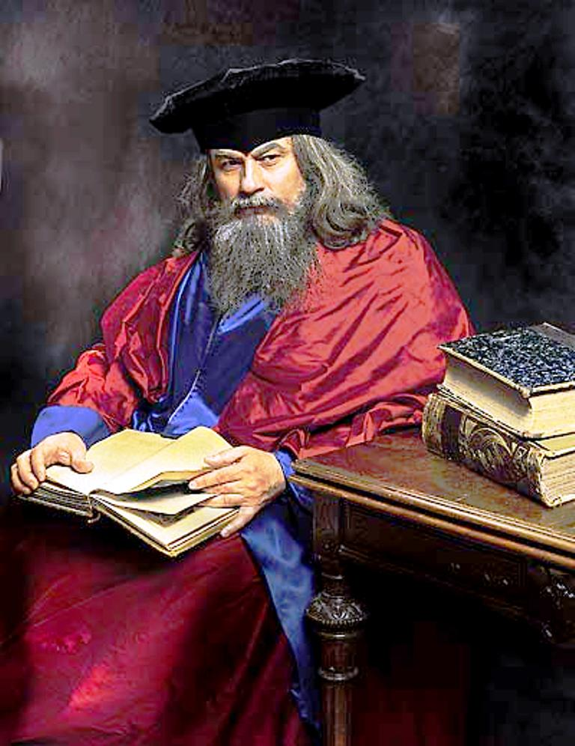
«Всемирная известность»
Всемирную известность и громкую славу составило ему открытие периодического закона.
В этом открытии ему принадлежит главная и совершенно исключительная заслуга.
Работы его предшественников, Ньюлэндса и Де-Шанкурнуа, содержащие в себе, так сказать, рудимент периодического закона, были ему неизвестны; претензия же на приоритет Лот Мейера, на которого часто ссылаются, безусловно неосновательна

Slide 50
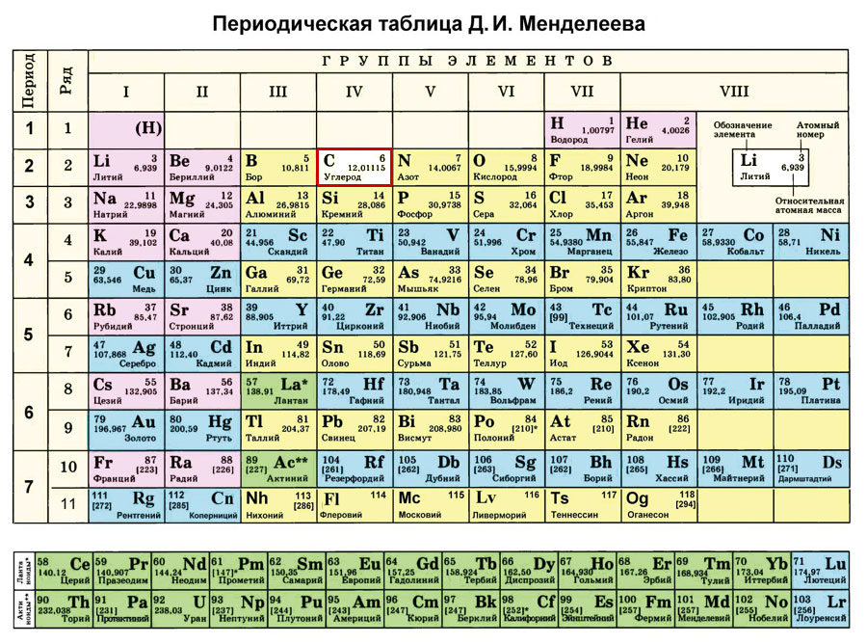
Попытки систематизации элементов до Менделеева
Попытки классифицировать химические элементы были приняты многими учёными, но ни одна из них не оправдала себя и не может сравниться с таблицей Дмитрия Ивановича

Slide 51
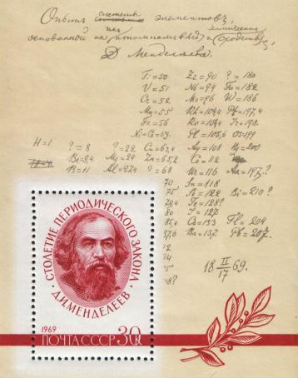
Создание Менделеевым периодической системы элементов
Менделееву было известно 63 элемента, и он начинает раскладывать свой «карточный пасьянс».
Он многократно переставляет карточки по отношению друг к другу, подбирает из них ряды сходных элементов.
Он обнаруживает, что распределение элементов по их атомной массе не только не противоречит их сходству, а, наоборот, прямо на него указывает

Slide 52
Периоды
1-ый, 2-ой и 3-ий периоды называют малыми.
4-ый, 5-ый, 6-ой и 7-ой периоды имеют по 18 и более элементов, их называют большими

Slide 53
Вертикальные колонки Периодической системы называют группами. Каждую группу делят на две подгруппы – главную и побочную
Эти элементы следуют после лантана и актиния, принадлежат к III группе

Slide 54
Менделеев Д. И. С думою о благе российском : Избранные экономические произведения. - Новосибирск: Наука. Сиб. отд-ние, 1991. - 231 с
В настоящее издание включена лишь часть экономического наследия Д.И.Менделеева - по процессам расширенного капиталистического воспроизводства на этапе становления империализма

Slide 55
Конец жизненного пути
Менделеев скончался 20 января 1907 г. от воспаления легких.
Его похороны, принятые на счет государства, были настоящим национальным трауром

Slide 56
На всех родных самое сильное впечатление произвела несметная толпа народа, провожавшая ученого в последний путь. Молодежь несла в руках периодические таблицы. Это было лучшим венком и лучшим украшением на похоронах ученого, трудившегося всю жизнь для своей страны

Slide 57
Один из последних
портретов Д.И.Менделеева
Часы, остановленные
в момент смерти
Д.Менделеева

Slide 58
Д.И. Менделеев в памяти потомков
Имя Менделеева носит город в Татарии, действующий вулкан на Курильских островах (о. Кунашир), подводный хребет в Северном Ледовитом океане, кратер на поверхности невидимой стороны Луны, минерал менделевит, научно-исследовательское судно «Дмитрий Менделеев».
Так же великому ученому посвящено большое количество памятников и скульптур во всём мире

Slide 59
Памятник удивительному человеку и выдающемуся ученому – Д.И. Менделееву установлен в Санкт-Петербурге на территории сквера Главной Палаты

Slide 60
Памятник Менделееву в Братиславе

Slide 61
В Киеве установлен памятник в 1995 году. Находится монумент возле химического корпуса КПИ. Известно, что Менделеев стоял у истоков киевской политехники и был председателем первой Государственной экзаменационной комиссии в 1903 году

Slide 62
В Курске в парке перед кинотеатром «Родина» был установлен бюст выдающегося химика, который и по сей день является одним из главных украшений и памятных мест микрорайона

Slide 63
Интересный памятник Дмитрию Менделееву есть в челябинском городе Верхний Уфалей. Ученый заезжал сюда в 1899 году. Осмотрев здешнее производство и разработки, он воскликнул: «Да у вас тут вся моя таблица!». В честь этого поставлен памятник Менделееву на фоне его таблицы

Slide 64
В Тобольске открыли композицию «Периодическая система Менделеева». На площади торгово-развлекательного центра «Жемчужина Сибири» выложены 55 гранитных плит с названиями химических элементов. Все они выполнены из латуни

Slide 65
Международный благотворительный общественный Фонд «Диалог Культур - Единый Мир» и Культурно-образовательный центр «ЭТНОМИР» в городе Калуга установили на территории парка бронзовый памятник великому русскому учёному

Slide 66
Могила Д.И. Менделеева

Slide 67
«Вы скажете, это история,
но от истории не вырваться,
История есть неизбежная колея,
по которой движется какой бы то ни было
научный или общественный прогресс…»
Д.И. Менделеев
Портрет Д.И. Менделеева
(Илья Репин, 1907)

